Slide 1
Estadística Descriptiva y Probabilidad
Diapositivas 2

Slide 2
Contenido de la clase
Autoevaluación
Construcción e interpretación de gráficas (continuación):
De datos cualitativos: Barras, barras bivariadas y paretos.
De datos cuantitativos: Gráficos de dispersión, puntos, de tallo y hojas e histogramas.
Otro tipo de gráficos: De líneas, rascacielos y pirámides de población.

Slide 3
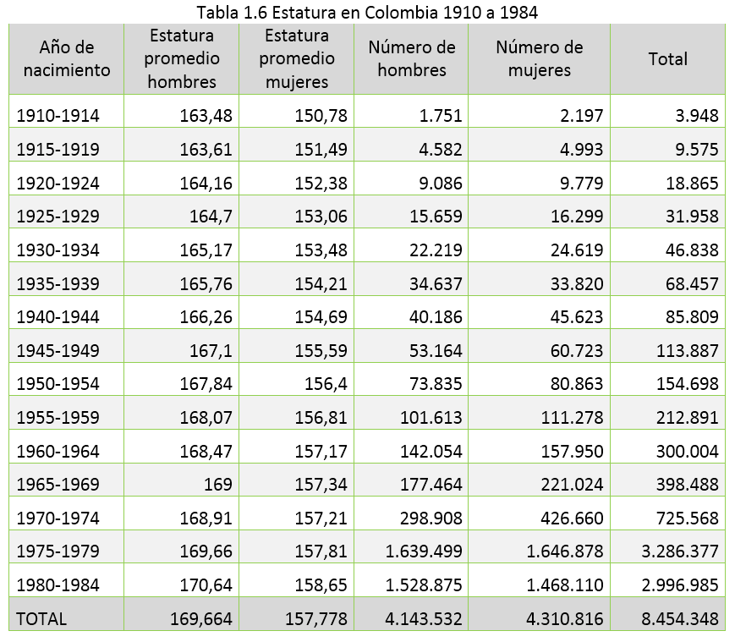

Slide 4
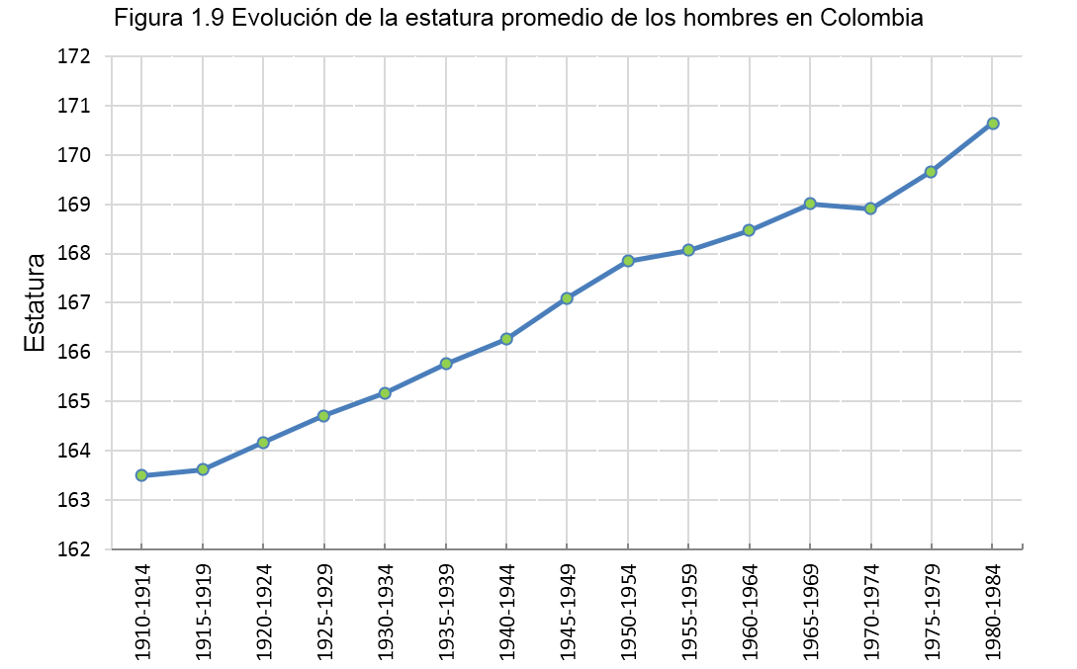
Revista dinero

Slide 5
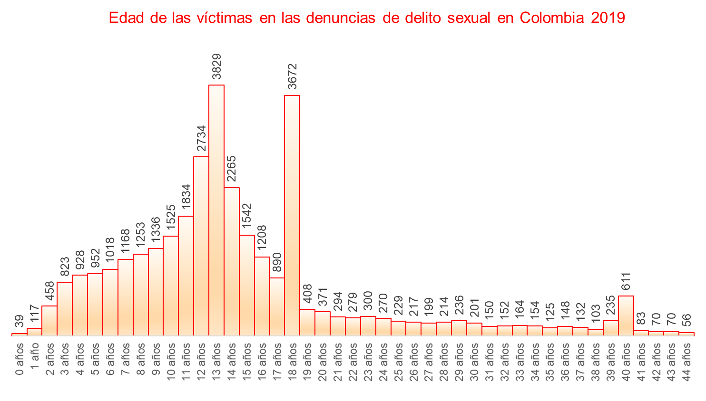

Slide 6
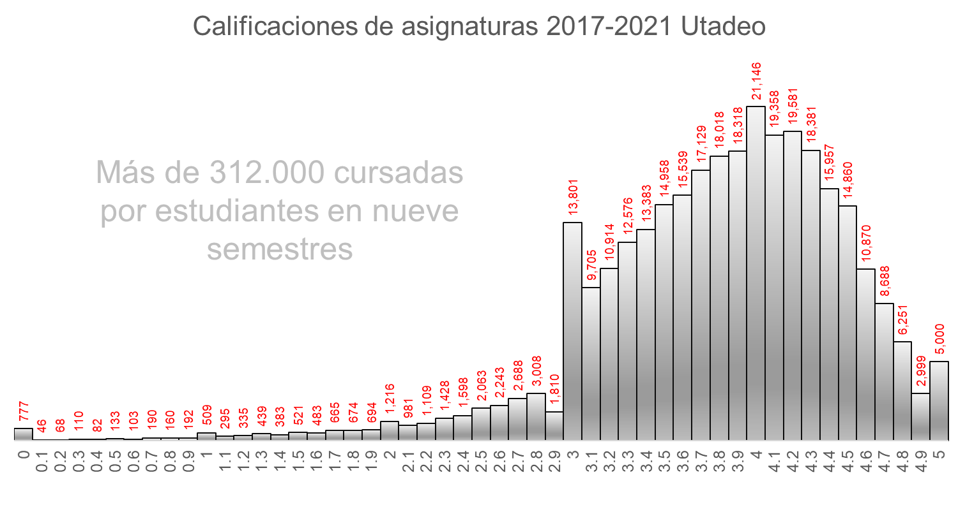

Slide 7
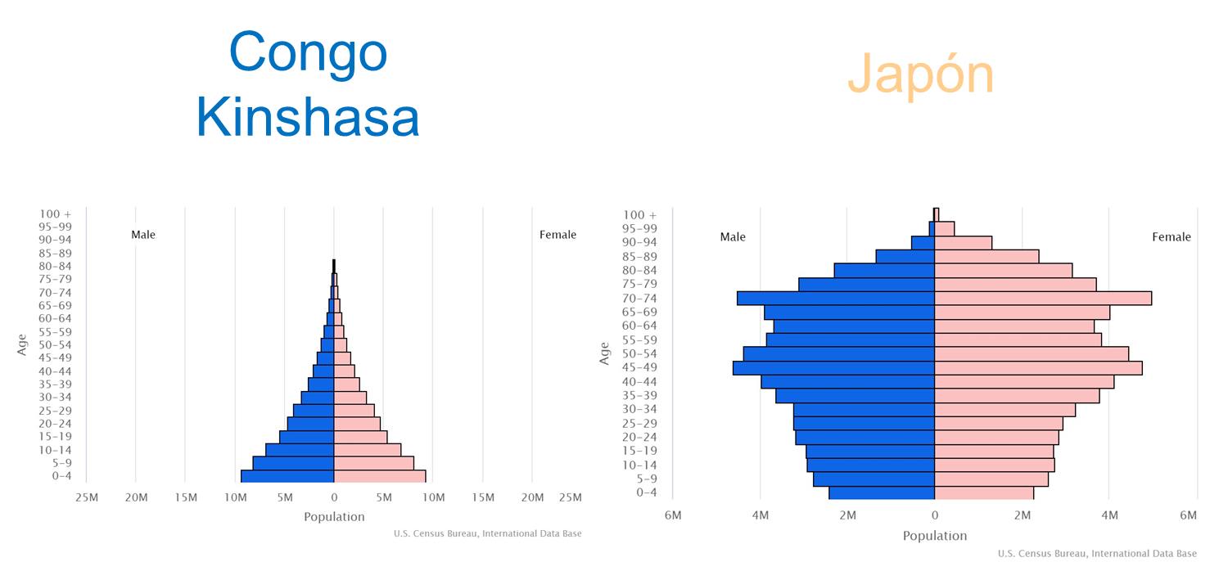
U.S. Census Bureau

Slide 8
De las siguientes, la afirmación FALSA es:
Una muestra es un subconjunto de elementos de la población.
Un estadístico es cualquier medida calculada sobre la muestra.
Las medidas que se calculan sobre la muestra se denominan parámetros poblacionales.
El número de cuentas corrientes con saldo en rojo en un banco, es una variable discreta.
Si una variable es discreta es porque es cuantitativa.

Slide 9
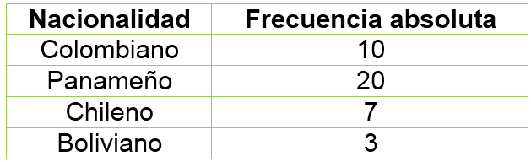
En una encuesta se preguntó sobre la nacionalidad de los entrevistados. A continuación se muestra una tabla de frecuencias. La afirmación verdadera es:
En la encuesta, el elemento sobre el que se mide la variable nacionalidad es el país de origen.
La variable nacionalidad es cuantitativa.
La representación gráfica para esta tabla se llama histograma.
El porcentaje de personas que no son de Chile es 82.5%.
La proporción de chilenos y bolivianos es 10%.

Slide 10
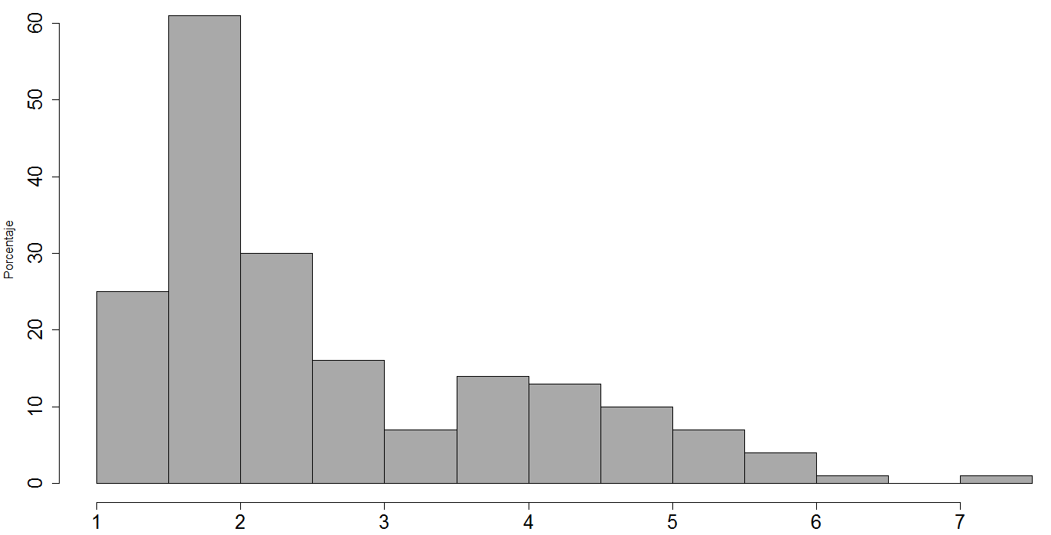
Histograma de frecuencias de la fertilidad en el mundo 2018

Slide 11
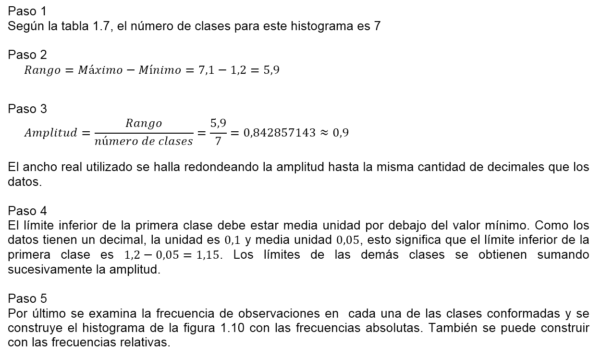
Pasos para construir el histograma de frecuencias de la fertilidad en el mundo 2010

Slide 12
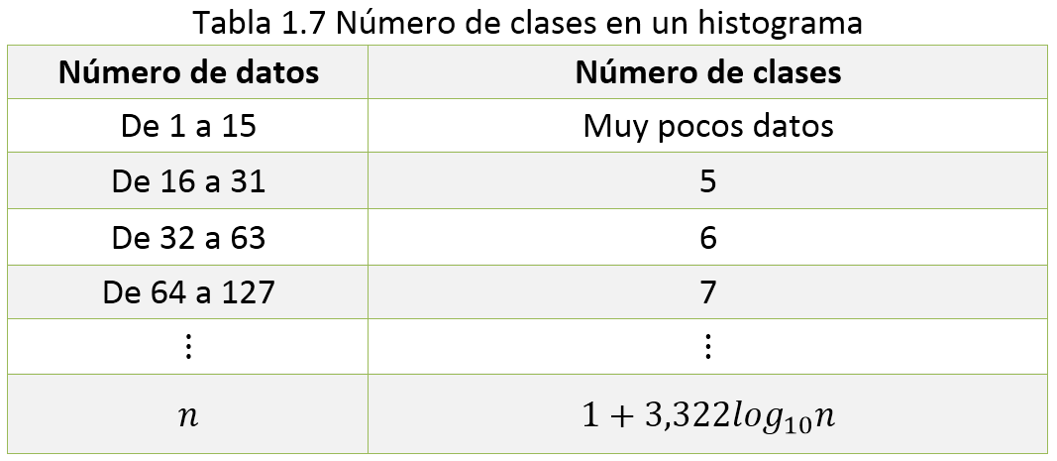

Slide 13
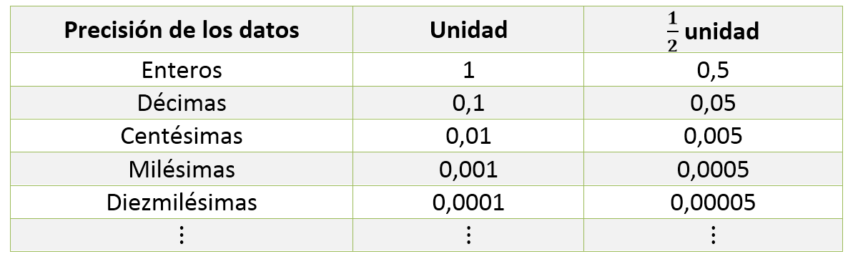

Slide 14
De las siguientes, la variable que NO es cualitativa es:
Estado de una persona en Facebook.
Operador de telefonía celular de un estudiante.
Porcentaje de estudiantes fumadores en una universidad.
Marca del teléfono celular de un empleado en una fábrica.
Preferencia de presentación de una bebida gaseosa.

Slide 15
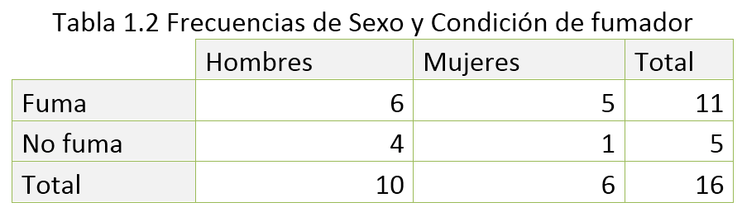
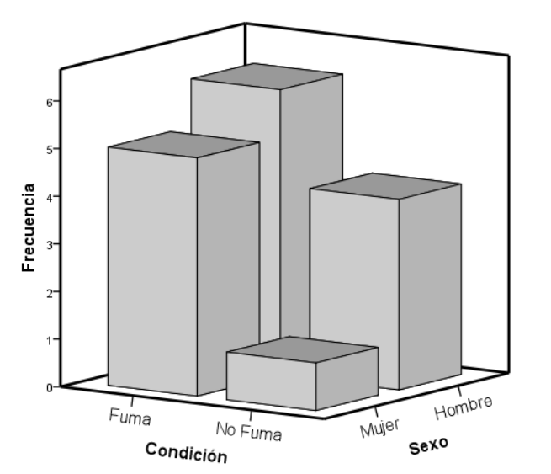
Rascacielos

Slide 16
De las siguientes, la variable que NO es cuantitativa
El estrato socioeconómico.
La fertilidad en Chocó en 2014.
Saldo de una cuenta de ahorros.
El IPC (índice de precios al consumidor) en Medellín en Junio.
La precipitación diaria en Bogotá.

